Slide 1

Sistema de Ventas
Integrantes:
Luis Angel Oros Sicha
Sandro Piero Salazar Camacho

Slide 2

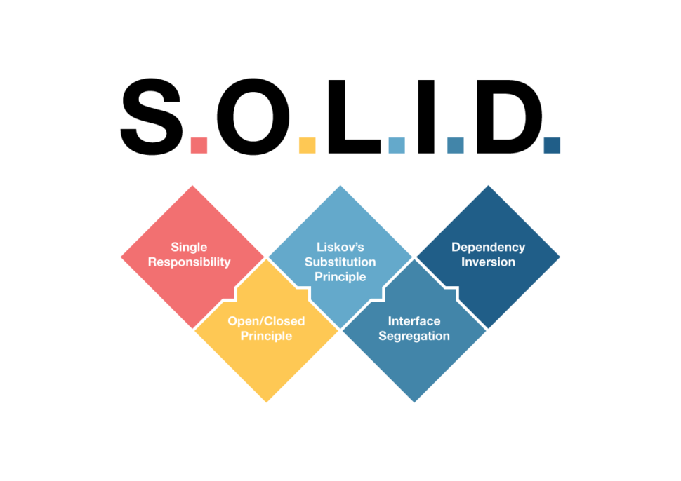
Principios SOLID

Slide 3
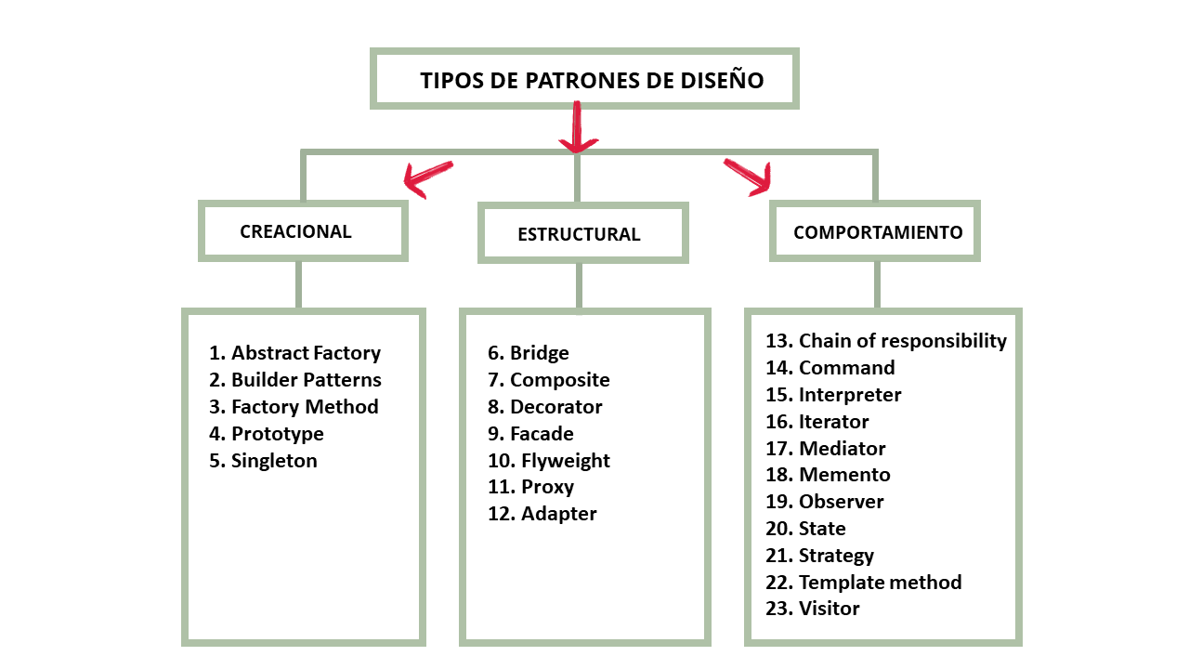
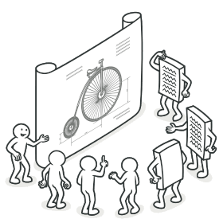
Introducción

Slide 4

Patrones usados
01
02
03
Creacional
Builder
Creacional Factory Method
Estructural
Facade
04
05
06
Comportamiento
Observer
Comportamiento
Command
Comportamiento
Strategy

Slide 5

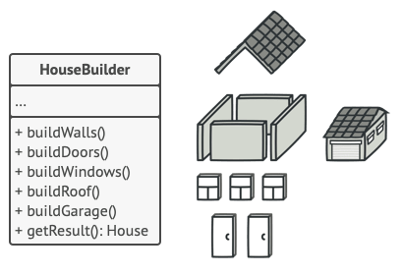
Patrón Builder
El patrón Builder separa la construcción de un objeto complejo paso a paso, permitiendo diferentes configuraciones sin contaminar su clase. Usa un Builder para definir la lógica de construcción y un Director (opcional) para orquestarla. Ideal para evitar constructores largos y crear objetos con múltiples variantes.

Slide 6



Patrón Factory Method
El Factory Method es un patrón creacional que delega la creación de objetos en subclases, permitiendo que una clase padre defina una interfaz común pero deje la implementación concreta a sus hijas.
✔ Ventaja: Flexibilidad para extender tipos de objetos sin modificar código existente.
✔ Uso típico: Cuando una clase no puede anticipar el tipo exacto de objetos que debe crear.
Ejemplo: Una fábrica de Productos (electrónicos/ropa) donde cada subclase decide qué instancia retornar.

Slide 7
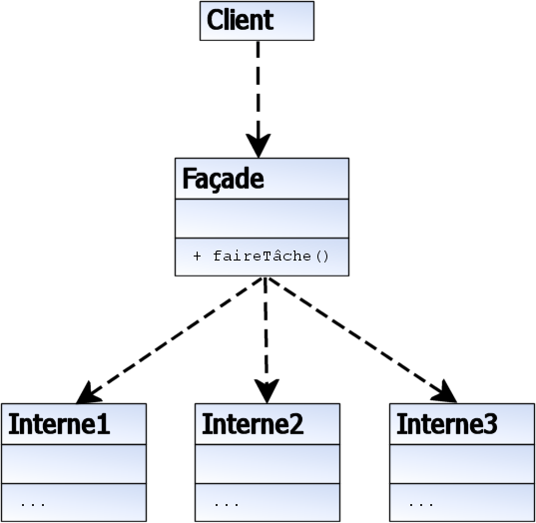
Patrón Facade
El patrón Facade proporciona una interfaz simplificada para un sistema complejo, ocultando sus detalles internos y facilitando su uso.
✔ Ventaja: Reduce la complejidad para el cliente, actuando como un "punto de acceso único" a subsistemas.
✔ Uso típico: Cuando hay múltiples componentes interdependientes o APIs complicadas que deben unificarse.
Ejemplo: Un sistema de ventas con múltiples módulos (inventario, pagos, envíos) donde Facade ofrece un único método realizarVenta() que coordina todo internamente.

Slide 8
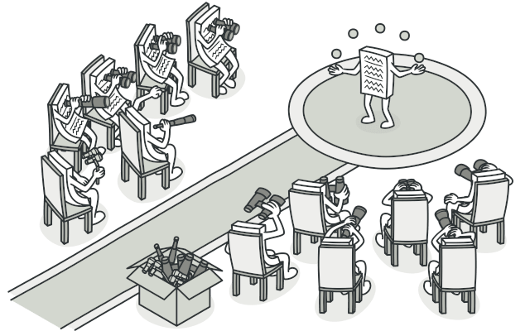
Patrón Observer
El patrón Observer establece una relación de dependencia uno-a-muchos entre objetos, donde cuando un objeto (sujeto) cambia su estado, notifica automáticamente a todos sus observadores.
✔ Ventaja: Desacopla el sujeto de sus observadores, permitiendo reacciones en tiempo real sin modificar el núcleo.
✔ Uso típico: En sistemas de eventos, notificaciones o actualizaciones en cascada (ej: alertas de stock, actualización de UI).

Slide 9
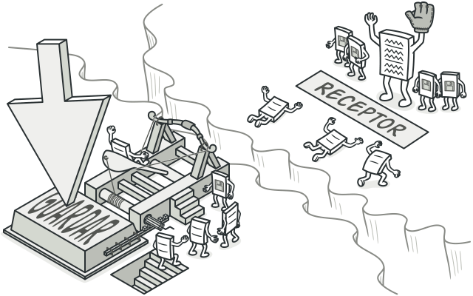
Patrón Command
El patrón Command convierte solicitudes en objetos independientes, permitiendo operaciones como ejecutar, deshacer o encolar acciones. Ideal para manejar transacciones reversibles (ej: pagos con rollback) y desacoplar al invocador del receptor. Ejemplo: Un comando ProcesarPago que ejecuta/revierte transacciones bajo demanda.

Slide 10
Patrón Strategy
El patrón Strategy define una familia de algoritmos intercambiables, encapsulando cada uno en una clase independiente y permitiendo que varíen sin modificar el código que los usa.
✔ Ventaja: Flexibilidad para cambiar comportamientos en tiempo de ejecución (ej: políticas de descuentos, métodos de ordenamiento).
✔ Uso clave: Cuando un sistema requiere múltiples variantes de una misma operación (ej: calcular impuestos, aplicar filtros).
Ejemplo: Un sistema de ventas con estrategias de descuento (DescuentoFijo, DescuentoPorVolumen), seleccionables dinámicamente.

Slide 11

Ahora
el
SOFTWARE

Slide 12

GRACIAS

